Slide 1
Финансовые
средства
МОУ СОШ
№ 23

Slide 2
Эффективность использования
финансовых средств
l.Курсы повышения квалификации без отрыва от производства – 20 человек.
Учебное оборудование
Информационный профиль
Технологический предпрофиль
- Станки сверлильные,
токарные,
рейсмусовые,
Пила циркулярная,
Набор инструментов,
Швейное оборудование.
Силовые тренажёры разной модификации
Министеппер
Велотренажёр
Беговая магнитная дорожка
Тренажёры для пресса
Гимнастический козёл
Теннисный стол
ll.Увеличение стоимости основных средств:
lll. Спортивное оборудование:

Slide 4
Электронный синтезатор «Ямаха»,
Музыкальный центр со встроенным DVD,
Микрофоны,
Телевизор с ЖК экраном,
-Компьютеры со встроенными ионизаторами воздуха
Проектор интерактивный
Многофункциональное устройство
lV. Музыкальное оборудование:
V. Компьютерный класс.

Slide 5
Vl. Кабинет химии:
Мебель – 1 комплект
Интерактивный комплекс
Мебель -1 комплект
Документ – камера
Интерактивная доска «SMART»
Компьютер
Цветной принтер
Программное обеспечение, полученное в рамках ПНПО 2008 году: интерактивная доска «INTERWRITE», компьютер, мультимедийный проектор
Vll. Кабинет профориентации
и подготовки к ЕГЭ:

Slide 6
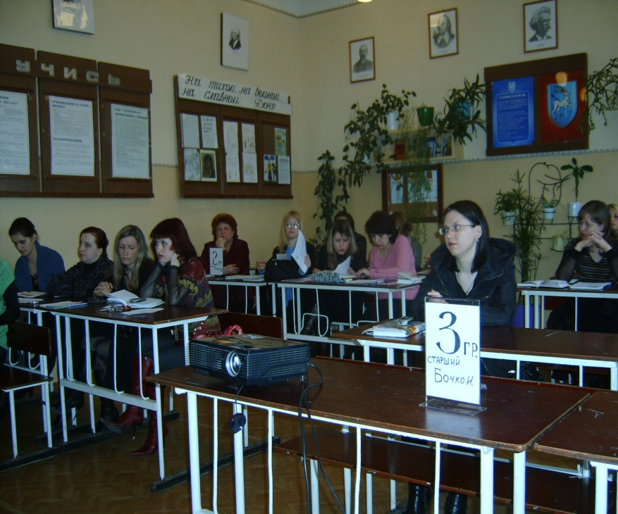
Кадры

Slide 7
Образовательный уровень педагогов

Slide 8
Средний возраст педагогов
35 лет
Количественное соотношение учащихся и педагогов
Количество учащихся на 1 педагога – 17 чел
Средняя заработная плата педагога
5038,65 руб
Индикатор ротации сотрудников
Коллектив на протяжении 10 лет не меняется
Количество педагогов-выпускников школы
№ 23
12 человек

Slide 9
Условия осуществления образовательного процесса.
Квалификационные категории:
- высшая | 6 | 13%
- первая | 14 | 30,4%
- вторая | 18 | 39,1%

Slide 10
Почётные звания и награды
Нагрудный знак «Почётный работник общего образования Российской Федерации» - 3
Почётная грамота Министерства образования Российской Федерации - 2
Значок «Отличник народного просвещения» - 1

Slide 11
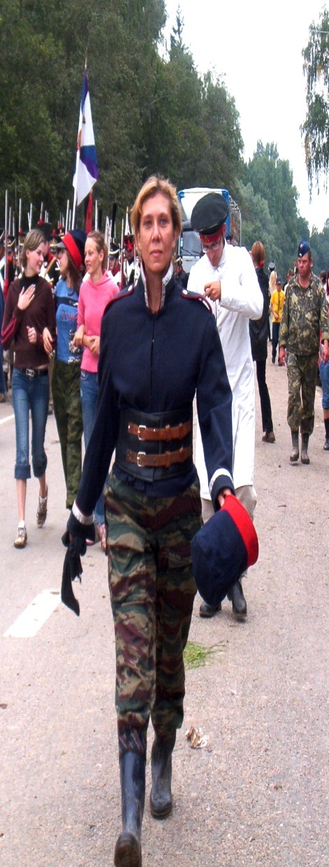
Победители ПНПО
Жаркова Н.И.
Чертова И.Г.

Slide 12
Повышение образовательного уровня педагогов

